Slide 1
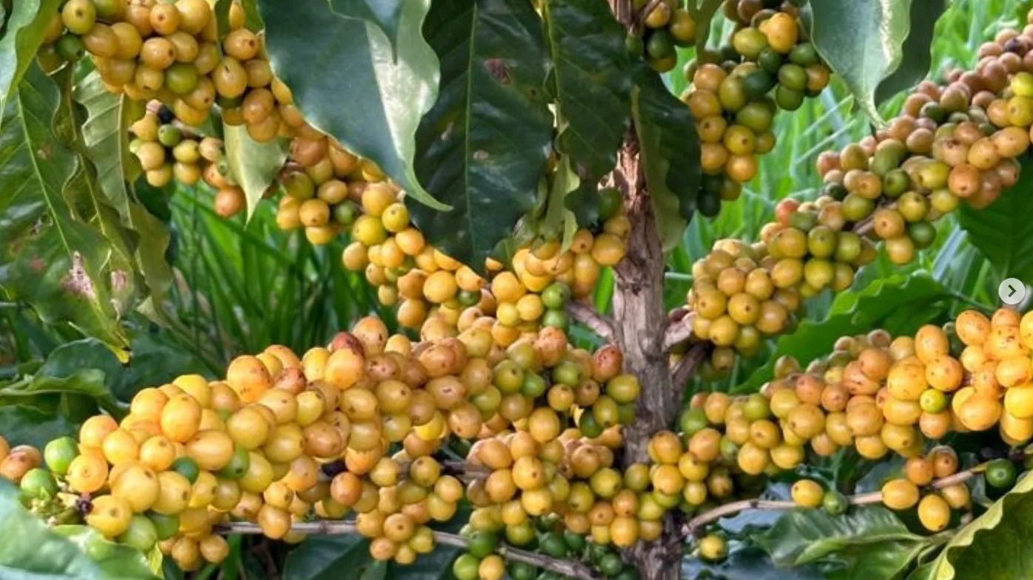


VALIM FARMS · SÃO PAULO · BRASIL
WILSON LUIZ VALIM ZERBINATTI · TERCEIRA GERAÇÃO · 1897

Slide 2
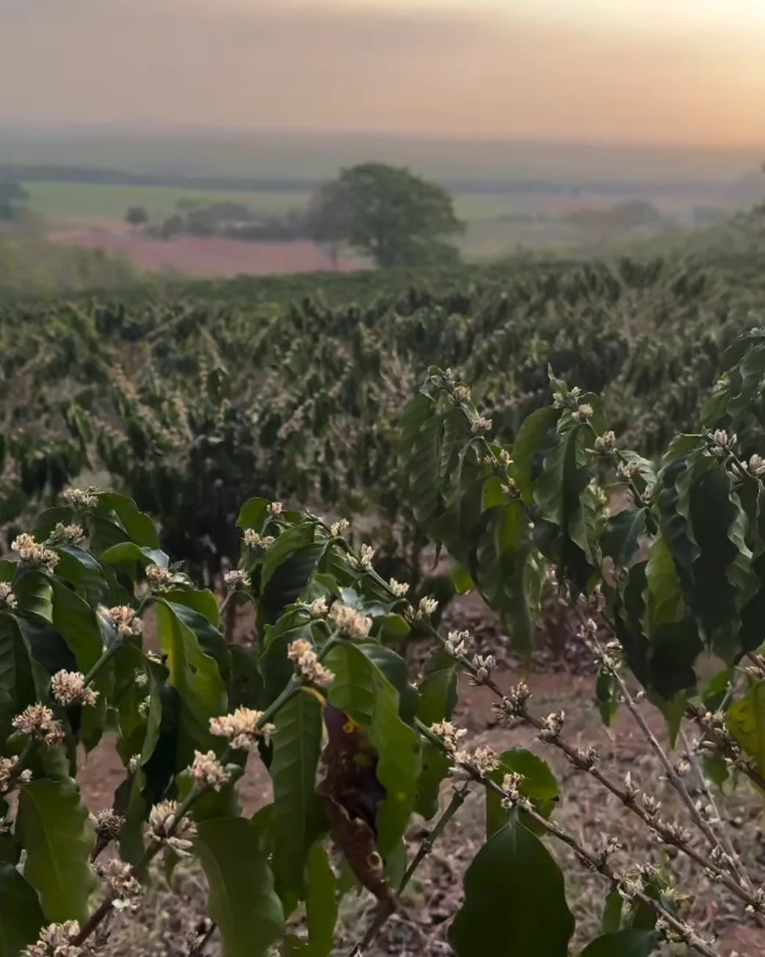
— LINHAGEM
Três gerações.
Uma terra.
Um café.
Família italiana chegou em São Paulo em 1897. Plantou. Esperou. Aprendeu. Hoje sou eu, Wilson Luiz Valim Zerbinatti, o terceiro a tocar o cafezal. O sobrenome Zerbinatti virou marca — mas continua sendo o que era: pessoas que escutam a terra.
129 ANOS · TRÊS GERAÇÕES · UMA ÚNICA ORIGEM

Slide 3

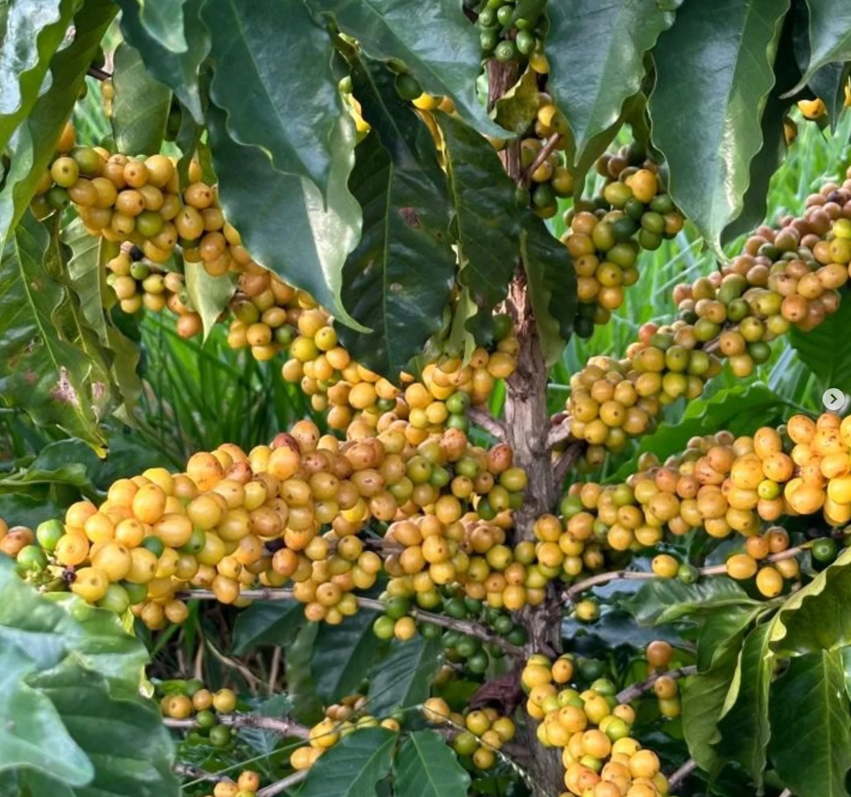

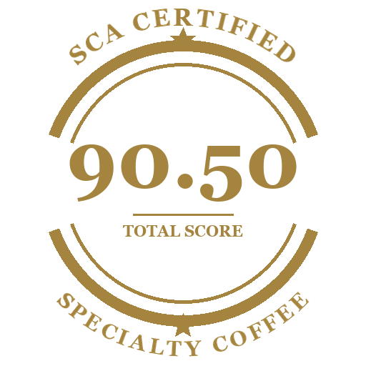


— A TERRA
Onde tudo
acontece sozinho.
LOCALIZAÇÃO
Valim Farms, SP
ALTITUDE
640 – 760 m
SOLO
Vulcânico
VARIEDADES
Arara · Paraíso 2
PROCESSO
Natural, ao sol
COLHEITA
Manual, cereja madura
— CERTIFICAÇÕES

Slide 4
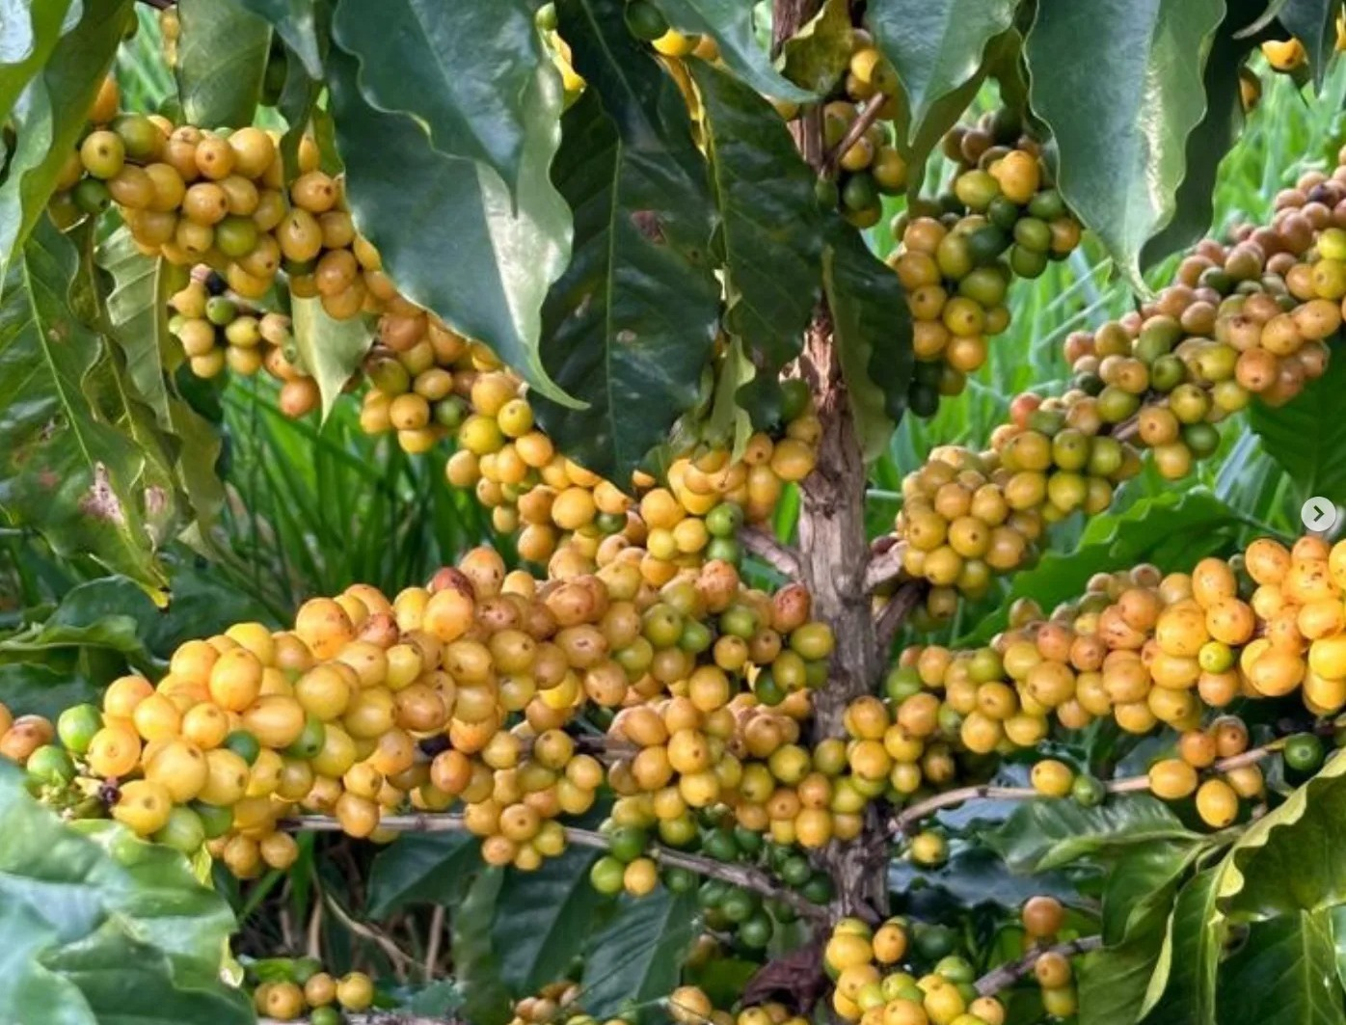
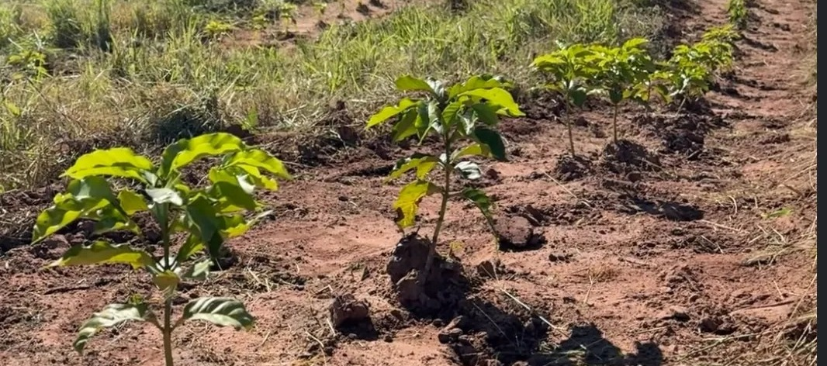
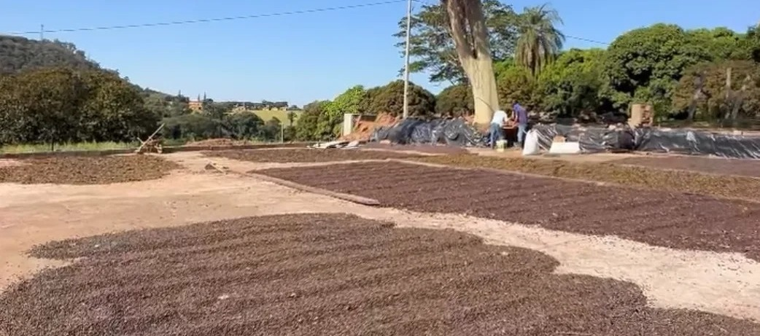
ZERBINATTI · BRAND PORTFOLIO
Famiglia · since 1897
— VALIM FARMS · TERROIR
Uma fazenda.
Um clima inteiro.
A Valim Farms fica em terraços naturais entre 640 e 760 metros, com solo vulcânico, invernos secos e uma janela de maturação longa e lenta. Duas variedades arábica — Arara e Paraíso 2 — plantadas à mão e colhidas só na cereja madura.
O terroir.
Solo vulcânico, encostas em terraço, manhãs frias, invernos secos. A terra faz o trabalho — a gente só não atrapalha.
760m
02
ALTITUDE MAX
VARIEDADES
100%
Mai-Set
ARÁBICA
COLHEITA

Slide 5
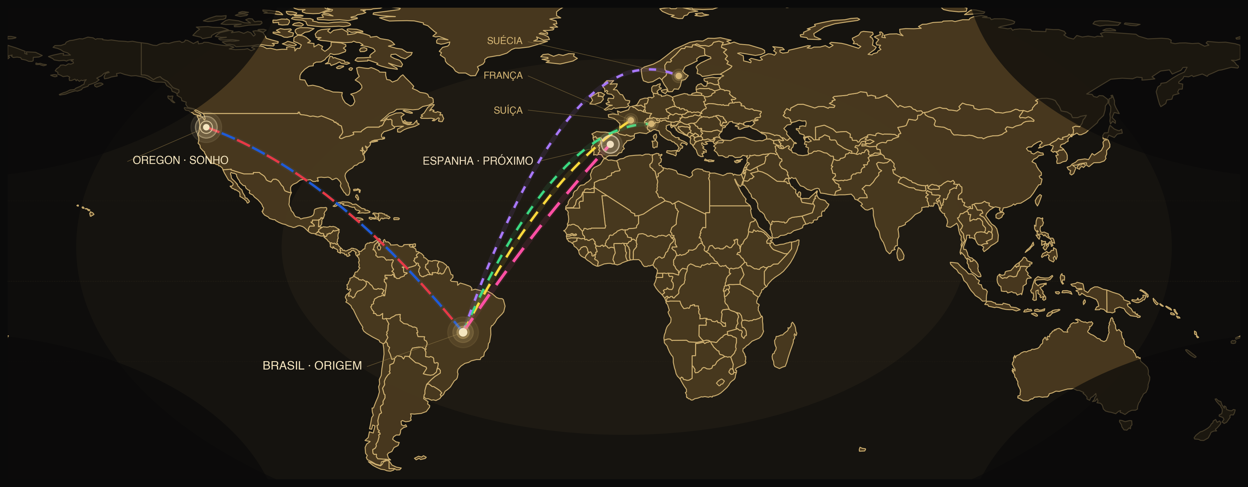
— O CAFÉ JÁ ATRAVESSA OCEANOS
Hoje, três bandeiras.
O sonho é Oregon.
PRESENÇA · EXPANSÃO · 2026

Slide 6

— A PROVA
Os números
que importam.
[ ___ ]
20 CONTAINERS
EMBARQUE ESPANHA · 2026
Embarque programado
[ __ ]
PONTUAÇÃO SCAA
Cup rating
100%
SACAS / ANO
Produção 2026
MICROLOTE RASTREÁVEL
Origem garantida

Slide 7
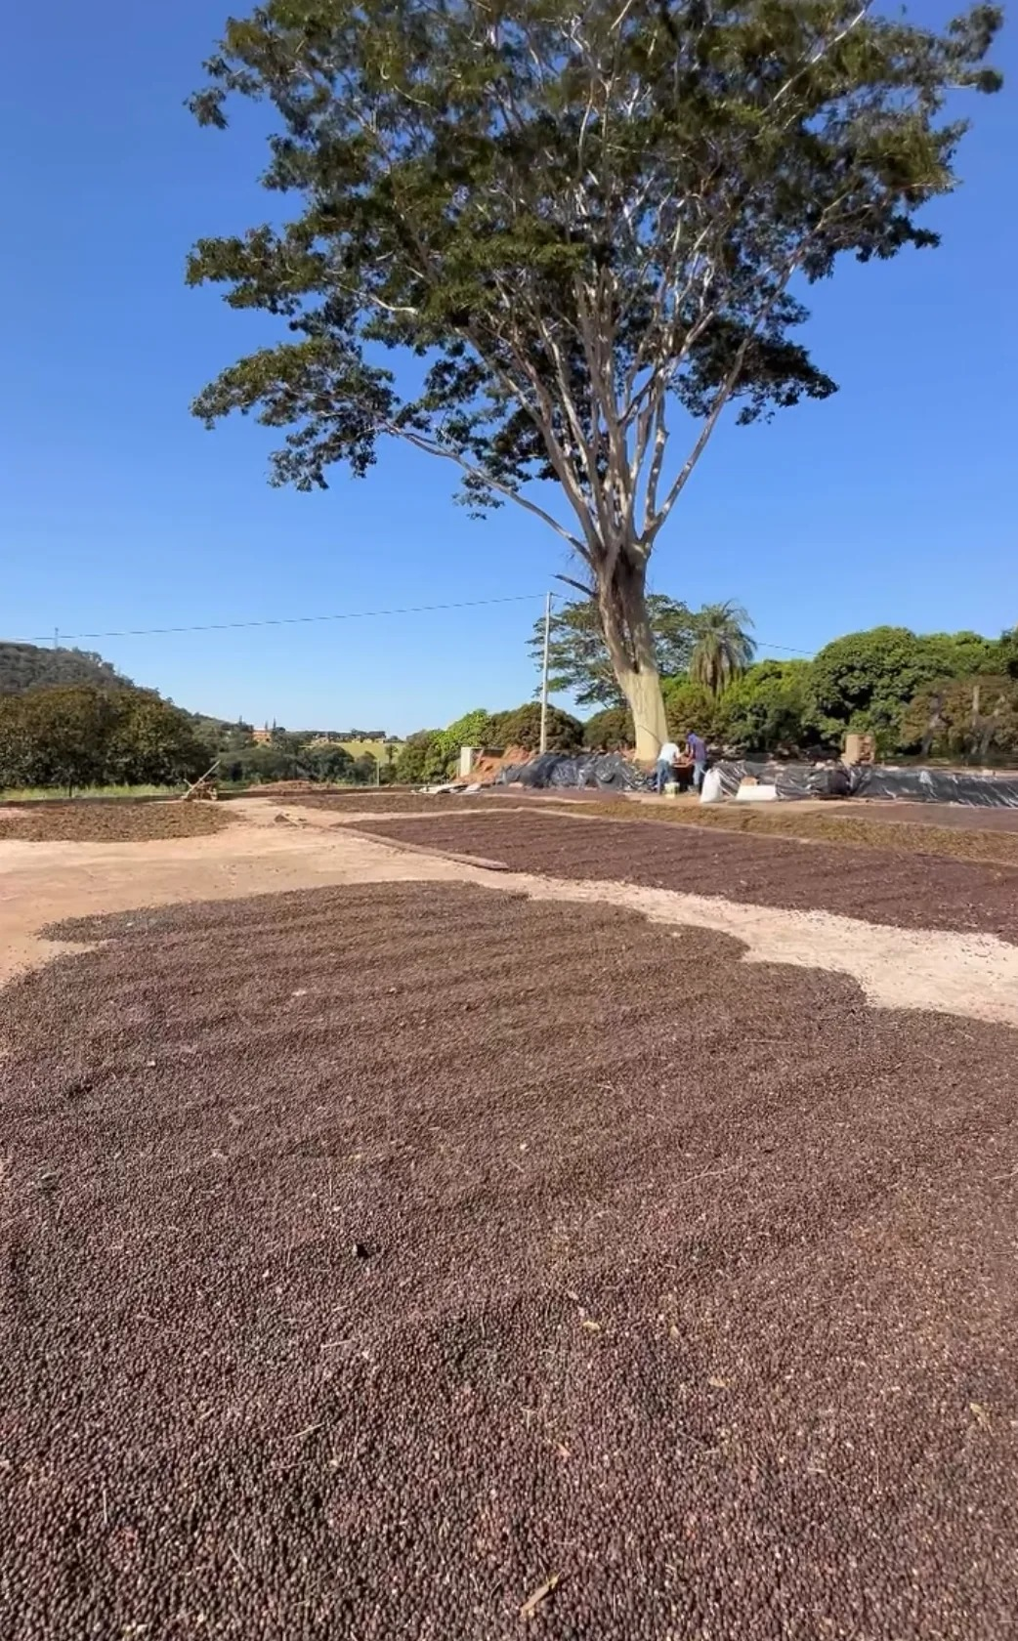
— MEU PRÓXIMO DESTINO
Estados Unidos.
Deixaria de exportar para a Europa
para enfim chegar aqui.
WILSON LUIZ VALIM ZERBINATTI · 2026

Slide 8
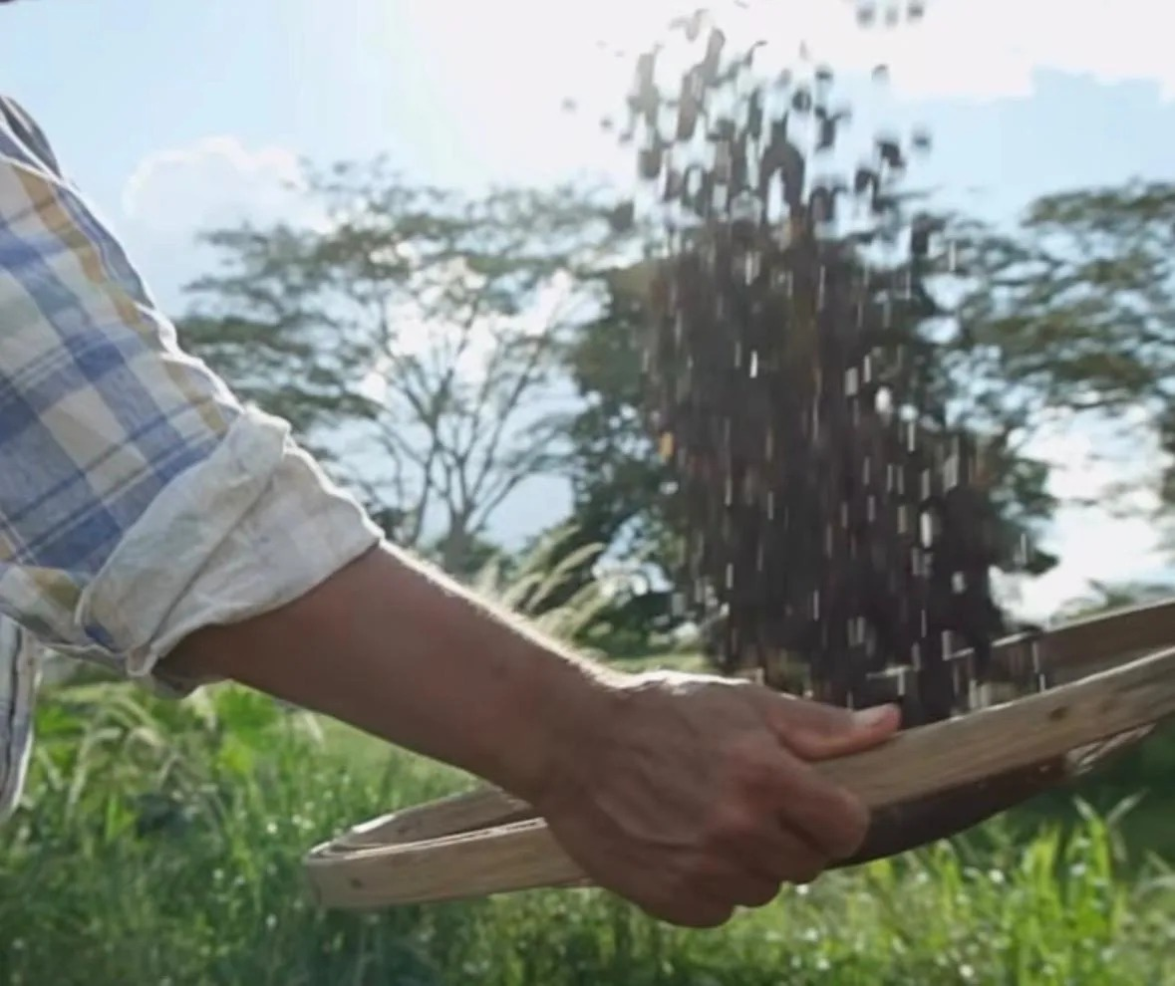

“A terra ensina, o sol decide,
a gente apenas observa.”
— WILSON LUIZ VALIM ZERBINATTI · TERCEIRA GERAÇÃO
@ZERBINATTICOFFEE · ZERBINATTICOFFEE.COM

